Slide 1
数据透视表和透视图
2021/4/15

Slide 2
目录
1
创建数据透视表
2
编辑数据透视表
3
操作数据透视表中的数据
4
创建数据透视图

Slide 3
自动创建数据透视表
数据透视表能全面、灵活地对数据进行分析、汇总，通过转换行或列，可得到多种分析结果，还可以显示不同的页面来筛选数据。
为了方便对某餐饮店的订单信息进行后续分析，需要根据已有数据表在Excel中创建一个数据透视表。
利用Excel自动创建数据透视表，具体操作步骤如下。

Slide 4
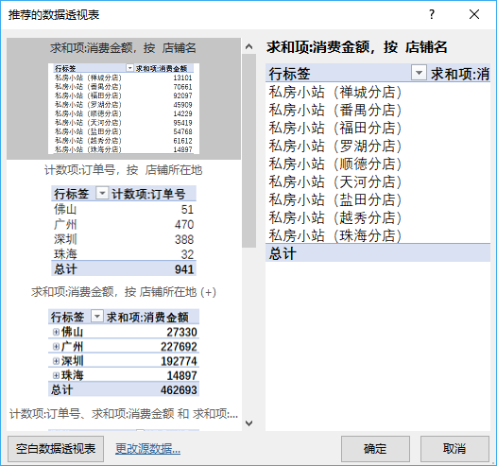
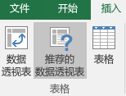
自动创建数据透视表
打开【推荐的数据透视表】对话框。打开【订单信息.xlsx】工作簿，单击数据区域内任一单元格，在【插入】选项卡的【表格】命令组中，单击【推荐的数据透视表】图标，如左图所示，弹出【推荐的数据透视表】对话框，如右图所示。

Slide 5
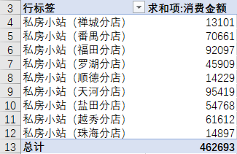
自动创建数据透视表
在【推荐的数据透视表】对话框中显示了一些缩略图，其展示了可以选择的数据透视表。
（1） 选择数据透视表
在【推荐的数据透视表】对话框左边的缩略图中选择其中一个，此处选择第一个，单击【确定】按钮，Excel将在一个新的工作表中创建数据透视表，如图所示。

Slide 6
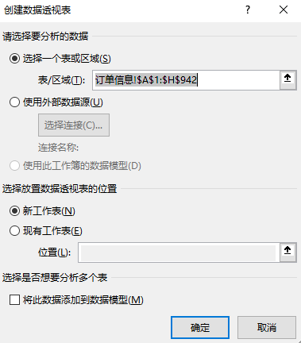
手动创建数据透视表
如果推荐的数据透视表都不适合，那么可以手动创建数据透视表，具体操作步骤如下。
（1） 打开【创建数据透视表】对话框
打开【订单信息】工作表，单击数据区域内任一单元格，在【插入】选项卡的【表格】命令组中，单击【数据透视表】图标，弹出【创建数据透视表】对话框，如图所示。
其中，选择的数据为整个数据区域，而放置数据透视表的位置默认为新工作表，但是用户可以指定放置在现有工作表中。

Slide 7
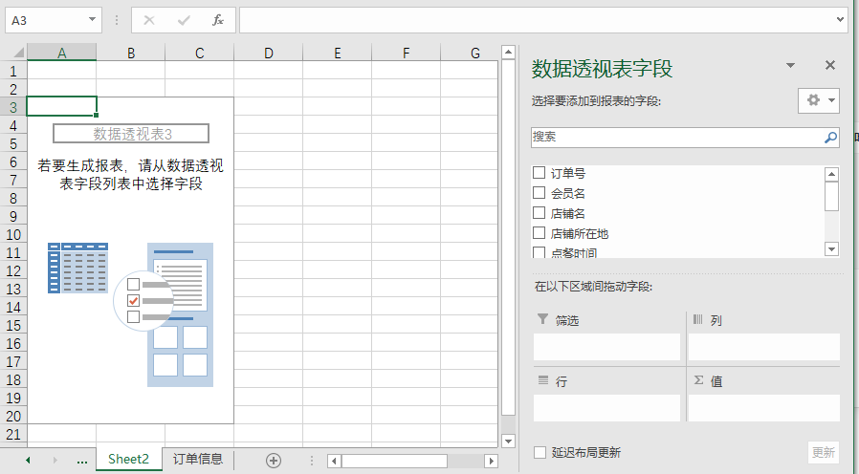
手动创建数据透视表
（2） 确定创建空白数据透视表
单击上图中所示的【确定】按钮，Excel将创建一个空白数据透视表，并显示【数据透视表字段】窗格，如图所示。

Slide 8
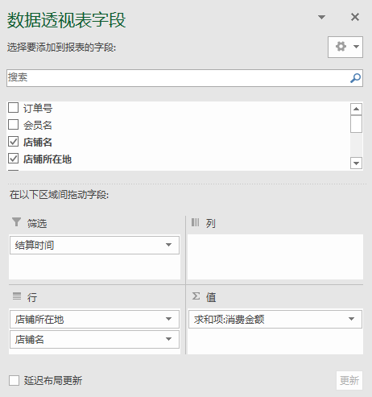
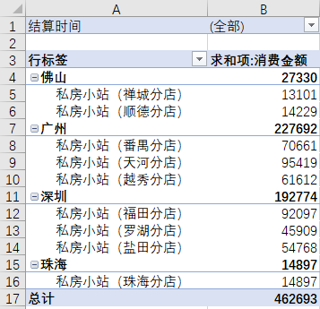
手动创建数据透视表
（3） 添加字段
将“结算时间”字段拖曳至【筛选】区域，“店铺所在地”和“店铺名”字段分别拖曳至【行】区域，“消费金额”字段拖曳至【值】区域，如左图所示，创建的数据透视表如右图所示。

Slide 9
目录
1
创建数据透视表
2
编辑数据透视表
3
操作数据透视表中的数据
4
创建数据透视图

Slide 10
修改数据透视表
对于制作好的数据透视表，有时还需要对数据透视表进行编辑，使得数据透视表的展示更符合分析要求，更加美观。
为了更好地展示和分析餐饮店的订单信息数据，需要在Excel中对所创建的数据透视表进行编辑。
对数据透视表显示的内容进行修改，具体操作步骤如下。

Slide 11
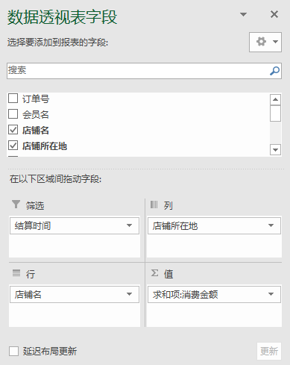
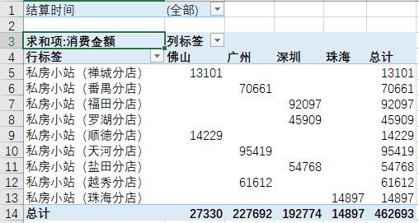
修改数据透视表
（1） 行字段改为列字段
打开【数据透视表.xlsx】工作簿，在【数据透视表字段】窗格中，将“店铺所在地”字段由【行】区域拖曳到【列】区域，如左图所示。此时数据透视表如右图所示。

Slide 12
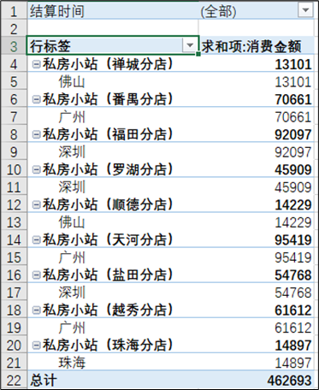
修改数据透视表
（2） 列字段改为行字段
将“店铺所在地”字段由【列】区域拖曳到【行】区域，结果如图所示。
对比手动创建数据透视表步骤（3）中的右图与本图可知，同一区域的字段顺序不同，数据透视表的结果也会有所不同。

Slide 13
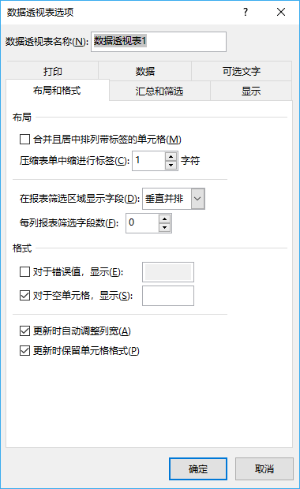
重命名数据透视表
对创建好的数据透视表，对其名称进行更改，具体操作步骤如下。
（1） 打开【数据透视表选项】对话框
对修改数据透视表小节修改后的数据透视表，单击数据区域内任一单元格，在【分析】选项卡的【数据透视表】命令组中，单击【选项】图标，弹出【数据透视表选项】对话框，如图所示。

Slide 14
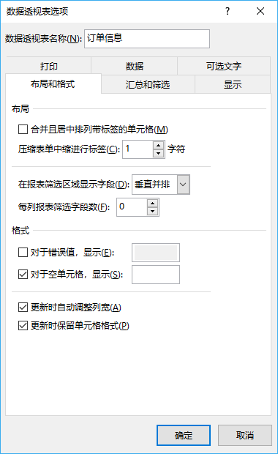
重命名数据透视表
（2） 输入数据透视表的新名称
在上图中所示的【数据透视表名称】文本框中输入“订单信息”，如图所示。
（3） 确定设置
单击图中所示的【确定】按钮，即可完成对数据透视表名称的更改。

Slide 15
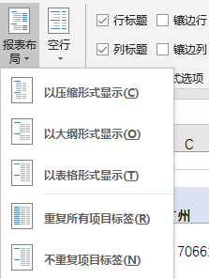
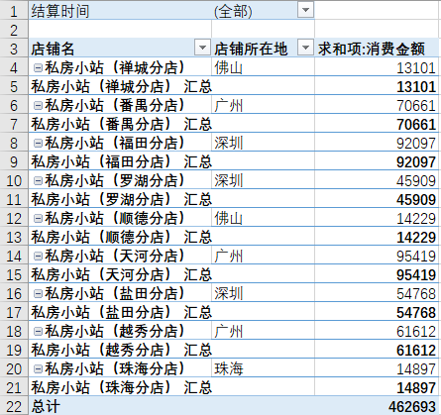
改变数据透视表的布局
改变数据透视表的布局包括设置分类汇总、设置总计、设置报表布局和空行等。现将数据透视表的布局改为表格形式。
打开【数据透视表.xlsx】工作簿，单击数据区域内任一单元格，在【设计】选项卡的【布局】命令组中，单击【报表布局】图标，如左图所示，选择【以表格形式显示】命令。该数据透视表即以表格形式显示，如右图所示。

Slide 16
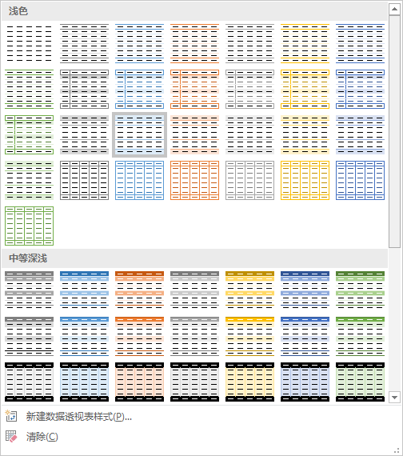
设置数据透视表样式
1. 自动套用样式
在工作表中插入数据透视表后，还可以对数据透视表的格式进行设置，使数据透视表更加美观。
用户可以使用系统自带的样式来设置数据透视表的格式，具体操作步骤如下。
（1） 打开数据透视表格式的下拉列表
打开【数据透视表.xlsx】工作簿，在【设计】选项卡的【数据透视表样式】命令组中，单击 按钮，弹出的下拉列表如图所示。

Slide 17
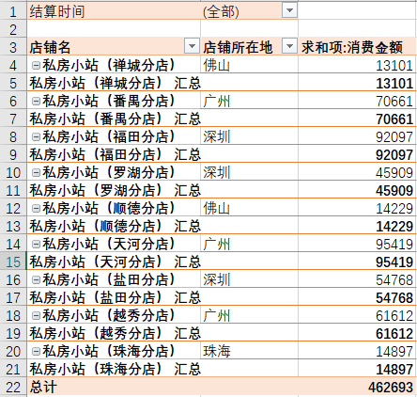
设置数据透视表样式
（2） 选择样式
在弹出的下拉列表中选择其中一种样式，即可更改数据透视表的样式，此处选择“浅橙色，数据透视表样式浅色17”，结果如图所示。

Slide 18
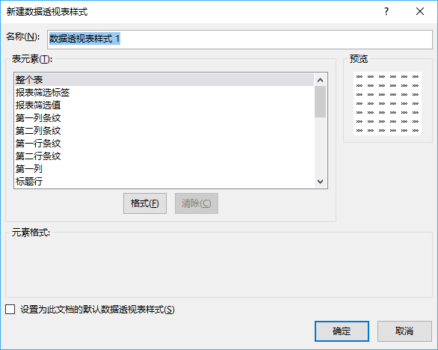
设置数据透视表样式
2. 自定义数据透视表样式
如果系统自带的数据透视表样式不能满足需要，那么用户还可以自定义数据透视表样式，具体操作步骤如下。
（1） 打开【新建数据透视表样式】对话框
在【设计】选项卡的【表格样式】命令组中，单击 按钮，在弹出的下拉列表中选择【新建数据透视表样式】，弹出【新建数据透视表样式】对话框，如图所示。

Slide 19
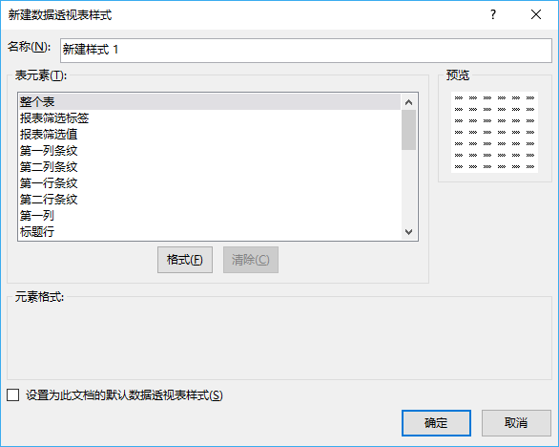
设置数据透视表样式
（2） 输入新样式名称和选择表元素
在上图中所示的【名称】对话框中输入样式的名称，此处输入“新建样式1”，在【表元素】下拉框中选择【整个表】选项，如图所示。

Slide 20
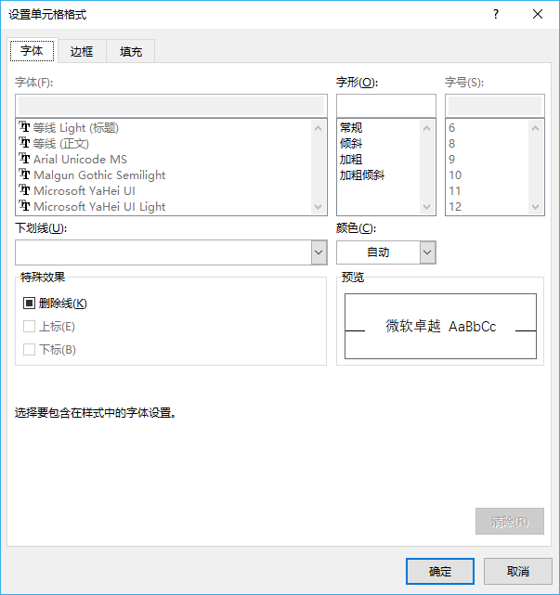
设置数据透视表样式
（3） 打开【设置单元格格式】对话框
单击上图中所示的【格式】按钮，弹出【设置单元格格式】对话框，如图所示。

Slide 21
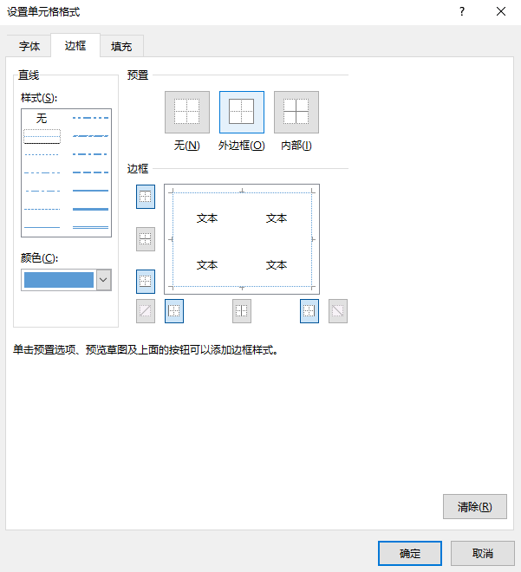
设置数据透视表样式
（4） 设置边框样式
切换到【边框】选项卡，在【样式】列表框中选择“无”下面的虚线样式，在【颜色】下拉框中设置边框的颜色为“蓝色”，在【预设】中选择【外边框】，如图所示。
（5） 确定设置
单击图中所示的【确定】按钮，返回【新建表样式】对话框，再单击【确定】按钮，回到工作表中。

Slide 22
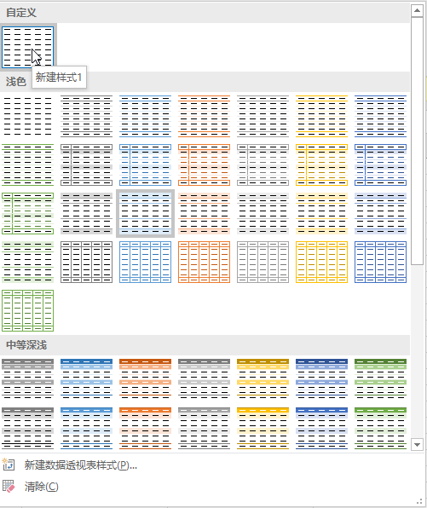
设置数据透视表样式
（6） 打开数据透视表格式的下拉列表。
在【设计】选项卡的【数据透视表样式】命令组中，单击 按钮，在弹出的下拉列表出现了一个自定义样式，如图所示。

Slide 23
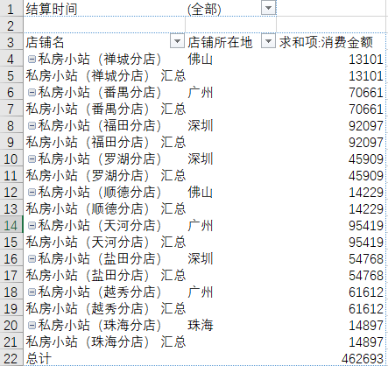
设置数据透视表样式
（7） 选择新建样式1
选择上图中所示的“新建样式1”，结果如图所示。

Slide 24
目录
1
创建数据透视表
2
编辑数据透视表
3
操作数据透视表中的数据
4
创建数据透视图

Slide 25
刷新数据透视表
操作数据透视表中的数据可以对数据源数据的更新得到及时反馈，对数据分析更方便高效，使得数据在数据透视表中的展示更加清晰。为了更清晰的展示和分析餐饮店的订单信息数据，需要在Excel中对手动创建数据透视表小节中创建的数据透视表进行更改。
数据透视表的数据来源于数据源，不能在透视表中直接修改。当原数据表中的数据被修改之后，数据透视表不会自动进行更新，必须执行更新操作才能刷新数据透视表，具体操作步骤如下。

Slide 26
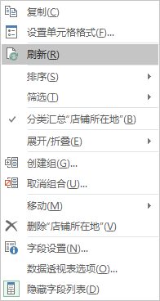
刷新数据透视表
打开【订单信息.xlsx】工作簿，切换至【Sheet2】工作表，右键单击数据透视表的任一单元格，在弹出的菜单中选择【刷新】命令，如图所示。

Slide 27
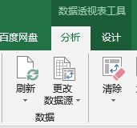
刷新数据透视表
或在【分析】选项卡的【数据】命令组中，单击【刷新】图标，对数据透视表进行更新，如图所示。

Slide 28
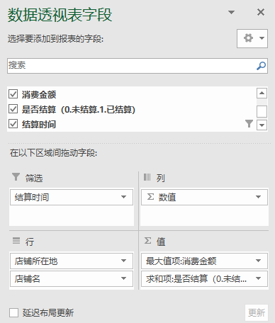
设置数据透视表的字段
1. 添加字段
在创建完数据透视表后，用户还可以对数据透视表的字段进行相应的设置。除了直接拖动字段到区域中，向数据透视表添加字段的方式还有以下两种方法。
（1） 打开【订单信息.xlsx】工作簿
切换到【Sheet2】工作表，在【选择要添加到报表的字段】区域中，勾选【是否结算（0.未结算.1.已结算）】复选框，如图所示

Slide 29
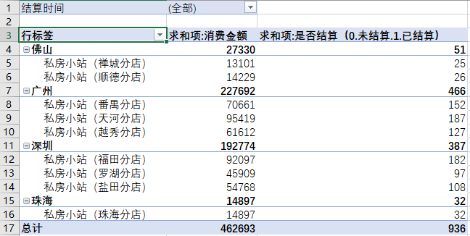
设置数据透视表的字段
根据字段的特点，该字段被添加到【值】区域，所得的数据透视表如图所示。
需要注意的是，所选字段将被添加到默认区域：非数字字段添加到【行】区域，日期和时间层次结构添加到【列】区域，数值字段添加到【值】区域。

Slide 30
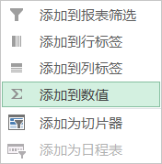
设置数据透视表的字段
（2） 右键单击“是否结算（0.未结算.1.已结算）”
在弹出的快捷菜单中选择【添加到数值】命令，如图所示，该字段即被添加到【值】区域处。

Slide 31
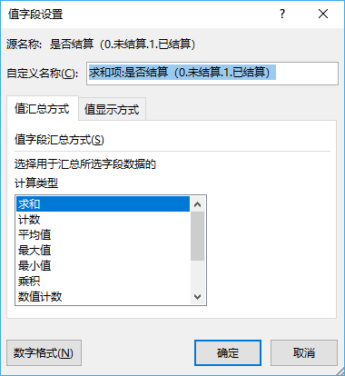
设置数据透视表的字段
2. 重命名字段
将数据透视表中的字段进行重命名，如将值字段中的“求和项:是否结算（0.未结算.1.已结算）”改为“订单数”，具体操作步骤如下。
（1） 打开【值字段设置】对话框
在【值】区域中单击“求和项:是否结算（0.未结算.1.已结算）”，在弹出的快捷菜单中选择【值字段设置】命令，弹出【值字段设置】对话框，如图所示。

Slide 32
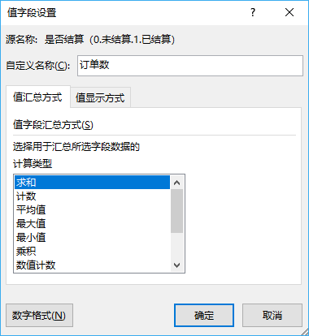
设置数据透视表的字段
（2） 输入“订单数”
在上图中所示的【自定义名称】文本框中输入“订单数”，如图所示。

Slide 33
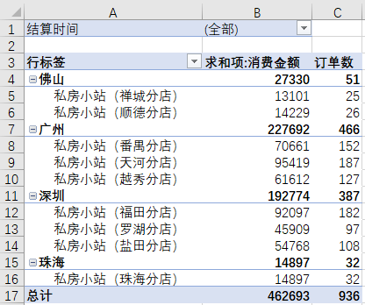
设置数据透视表的字段
（3） 确定设置
单击上图中所示的【确定】按钮，结果如图所示。

Slide 34
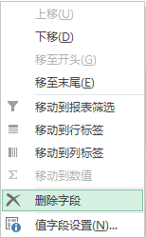
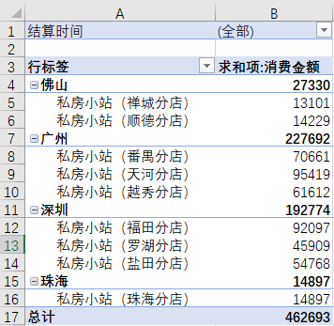
设置数据透视表的字段
3. 删除字段
在数据透视表中删除“订单数”字段有如下两种方法。
（1） 通过快捷菜单删除“订单数”字段
在【值】区域中右键单击“订单数”字段，在弹出的快捷菜单中选择【删除字段】命令，如左图所示，结果如右图所示。

Slide 35
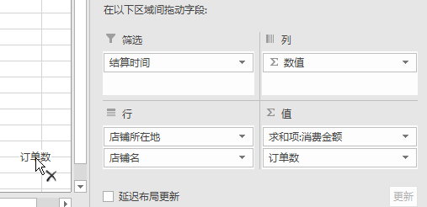
设置数据透视表的字段
（2） 通过拖动法删除“订单数”字段
在【值】区域中单击“订单数”字段，按住鼠标将它拖曳到【数据透视表字段】窗格外，释放鼠标进行删除，如图所示。

Slide 36
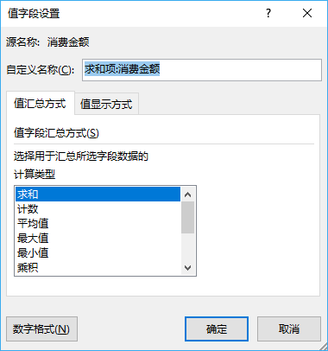
改变数据透视表的汇总方式
在数据透视表中，数据的汇总方式默认为求和，但还有计数、平均值、最大值、最小值等。将数据透视表的汇总方式改为最大值，具体操作步骤如下。
（1） 打开【值字段设置】对话框
在【值】区域中单击【求和项:消费金额】旁边的倒三角按钮，选择【值字段设置】选项，弹出【值字段设置】对话框，如图所示。

Slide 37
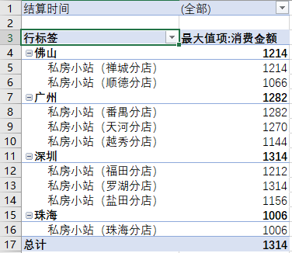
改变数据透视表的汇总方式
（2） 选择计算类型并确定设置
在上图中所示的【值字段汇总方式】列表框中选择【最大值】选项，单击【确定】按钮，结果如图所示。

Slide 38
筛选数据
1. 使用切片器筛选数据透视表
在数据透视表中，还可以对数据进行筛选操作，数据筛选方式有使用切片器筛选数据透视表和使用日程表筛选数据透视表，合理筛选数据可增强数据的可视性，便于对数据进行研究。
切片器是一个交互式的控件，它提供了一种可视性极强的筛选方式来筛选数据透视表中的数据。
通过切片器筛选数据透视表，具体操作步骤如下。

Slide 39
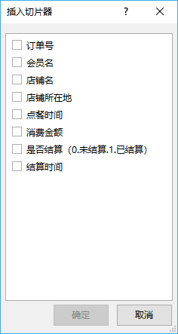
筛选数据
（1） 打开【插入切片器】对话框
打开【订单信息.xlsx】工作簿，切换到【Sheet2】工作表，单击数据区域内任一单元格，在【分析】选项卡的【筛选】命令组中，单击【插入切片器】图标，弹出【插入切片器】对话框，如图所示。

Slide 40
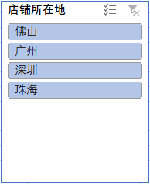
筛选数据
（2） 插入切片器
勾选上图中所示的【店铺所在地】复选框，单击【确定】按钮，此时即可插入了【店铺所在地】切片器，如图所示。

Slide 41
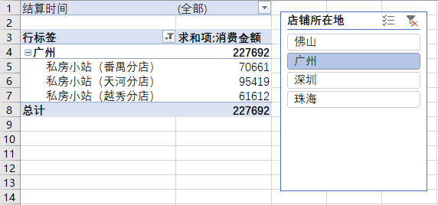
筛选数据
（3） 筛选数据
在【店铺所在地】切片器中单击【广州】选项，则在数据透视表中只会显示广州的消费金额，如图所示。

Slide 42
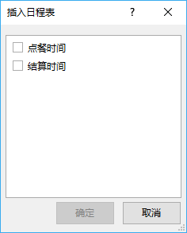
筛选数据
2. 使用日程表筛选数据透视表
只有当数据透视表中包含日期格式的字段时，才能使用日程表。通过日程表筛选数据透视表，具体操作步骤如下。
（1） 打开【插入日程表】对话框
单击数据区域内任一单元格，在【分析】选项卡的【筛选】命令组中，单击【插入日程表】图标，弹出【插入日程表】对话框，如图所示。

Slide 43
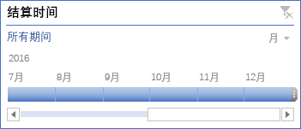
筛选数据
（2） 插入【结算时间】日程表
单击上图中所示的【结算时间】复选框，此时即可插入了【结算时间】日程表，如图所示。

Slide 44
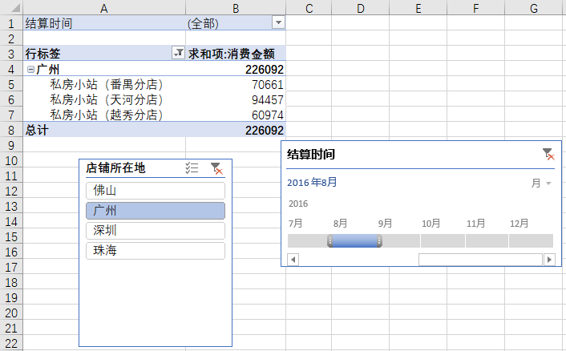
筛选数据
（3） 筛选出广州8月的消费金额
单击上图中所示的【8月】选项，则在数据透视表中只会显示8月份的消费金额，如图所示。

Slide 45
目录
1
创建数据透视表
2
编辑数据透视表
3
操作数据透视表中的数据
4
创建数据透视图

Slide 46
通过数据区域创建数据透视图
数据透视图可以实现更加形象化地体现数据的情况。数据透视图可以根据数据区域创建，也可以根据已经创建好的数据透视表创建。
在Excel中分别利用这两种方式建立数据透视图，展示每个地区的每个店的用户消费情况。
根据数据区域创建数据透视图，具体操作步骤如下。

Slide 47
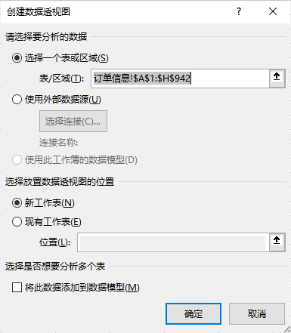
通过数据区域创建数据透视图
（1） 打开【创建数据透视图】对话框
打开【订单信息.xlsx】工作簿，切换到【订单信息】工作表，单击数据区域内任一单元格，在【插入】选项卡的【图表】命令组中，单击【数据透视图】图标，弹出【创建数据透视图】对话框，如图所示。

Slide 48
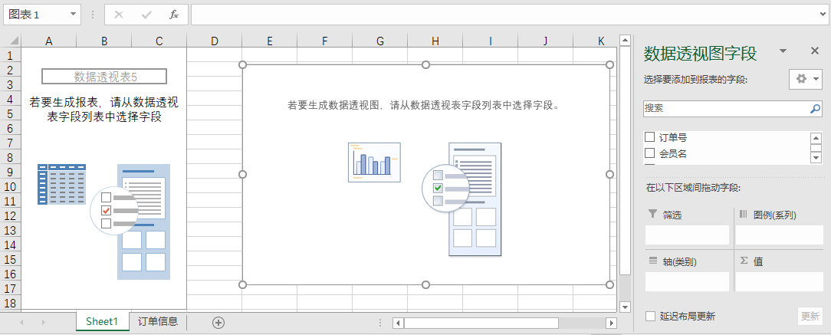
通过数据区域创建数据透视图
（2） 创建一个空白数据透视图
单击上图中所示的【确定】按钮，Excel将创建一个空白数据透视图，并显示【数据透视图字段】窗格，如图所示。

Slide 49
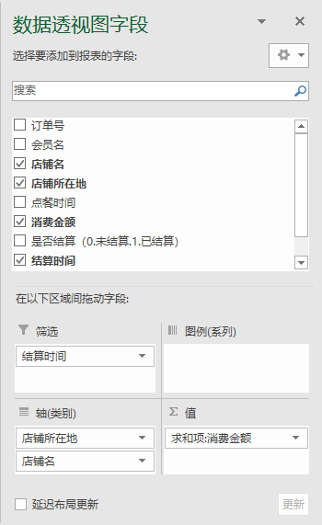
通过数据区域创建数据透视图
（3） 设置字段
将“结算时间”字段拖曳至【筛选】区域，“店铺所在地”和“店铺名”字段分别拖曳至【轴(类别)】区域，【消费金额】字段拖曳至【值】区域，如图所示。

Slide 50
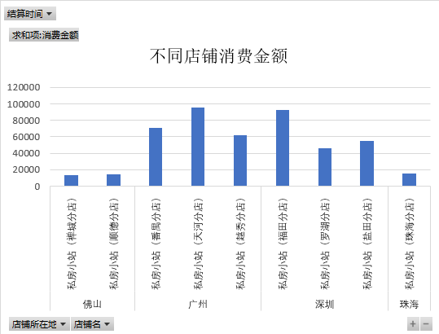
通过数据区域创建数据透视图
（4） 修改透视图标题为“不同店铺消费金额”，结果如图所示。

Slide 51
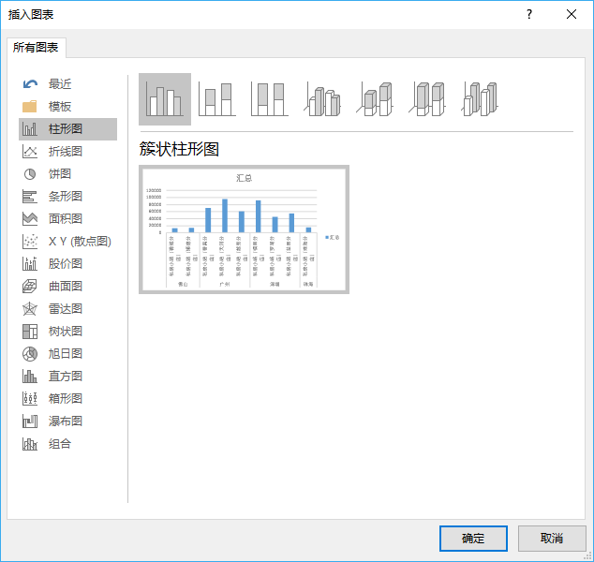
通过数据透视表创建数据透视图
根据数据透视表创建数据透视图，具体操作步骤如下。
（1） 打开【插入图表】对话框
打开【sheet2】工作表，单击数据透视表内的任一单元格，在【分析】选项卡的【工具】命令组中，单击【数据透视图】图标，弹出【插入图表】对话框，如图所示。

Slide 52
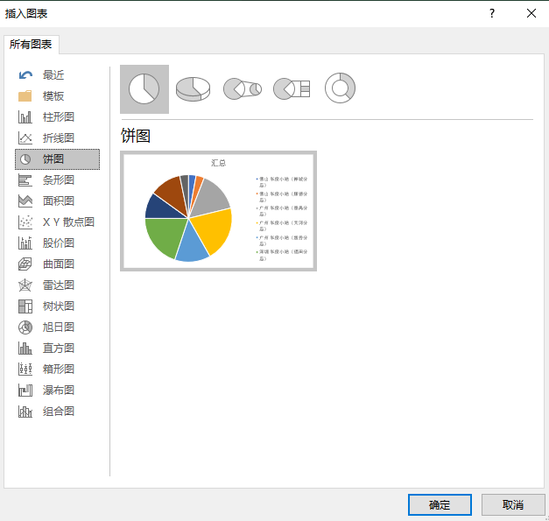
通过数据透视表创建数据透视图
（2） 选择图形
在【插入图表】对话框的【饼图】选项中找到【饼图】选项，如图所示。

Slide 53
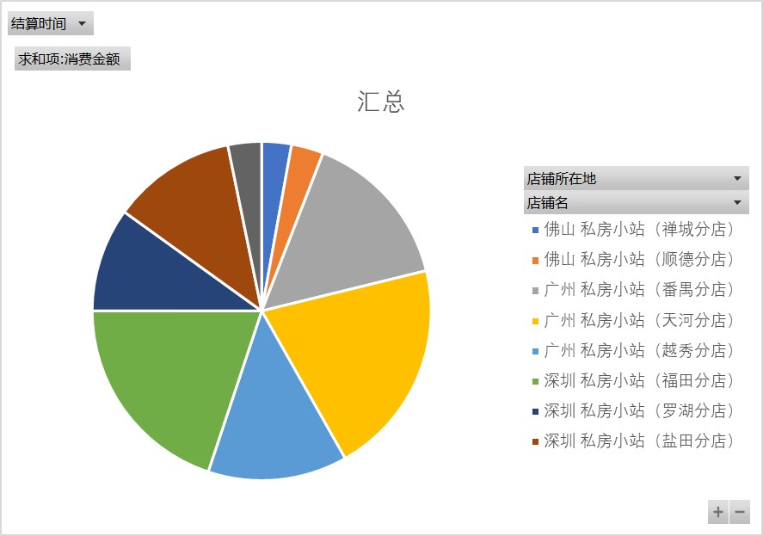
通过数据透视表创建数据透视图
（3） 确定设置
单击上图中的【确定】按钮，结果如图所示。

Slide 54
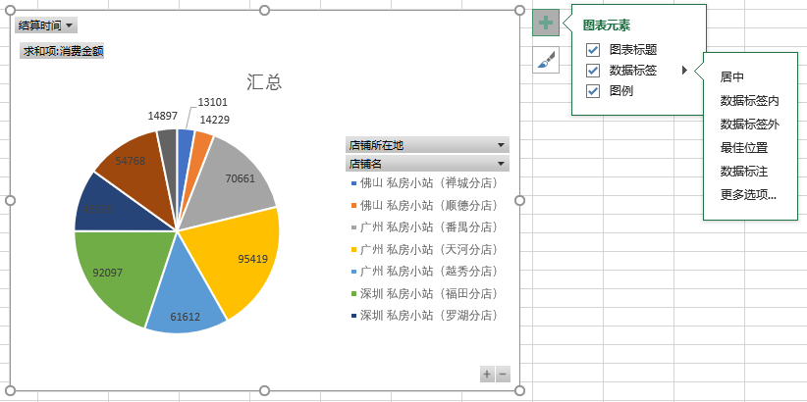
通过数据透视表创建数据透视图
（4） 美化饼图，具体操作步骤如下。
单击饼图右侧 按钮，勾选【数据标签】复选框，单击 按钮，单击【更多选项…】命令，如图所示。

Slide 55
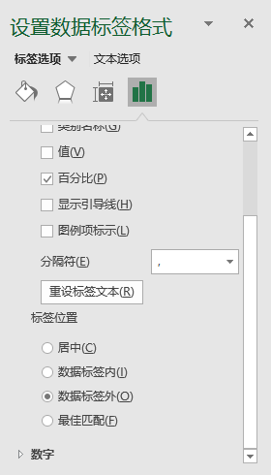
通过数据透视表创建数据透视图
选择【百分比】和【数据标签外】选项，如图所示。

Slide 56

通过数据透视表创建数据透视图
修改图表标题为“不同店铺消费金额占比”，结果如图所示。

Slide 57

小结
本章主要介绍了创建、编辑和操作数据透视表的方法，以及创建数据透视图的方法。
其中，创建操作数据透视表的方法包括了自动和手动创建；
编辑数据透视表的方法包括了修改显示内容、重命名、改变布局和设置样式；
数据透视表中数据的常用操作包括了刷新、设置字段、改变汇总方式和筛选数据；
创建数据透视图的方法包括了通过数据区域和通过数据透视表创建。

Slide 58
相关的实训、课程视频等资源：
https://edu.tipdm.org
相关的培训动态：
http://www.tipdm.com/pxdt/index.jhtml

